Slide 1
Аргентина

Slide 2



Slide 3
Арґентина займає південно-східну частину Південної Америки, південно-східну частину о. Вогняна Земля та прилеглі острови. Межує на північному сході з Уругваєм, Бразилією та Парагваєм, на півночі — з Болівією і на заході має видовжений кордон, який проходить, по горах Анди, з Чилі. Три чверті її кордонів — сухопутні. Протяжність території з півночі на південь — 3700 км, а із заходу на схід — 1400 км. Довжина берегової лінії Атлантичного океану — 2500 км. Арґентина має невеликі обсяги зовнішньоторговельних зв'язків.

Slide 4

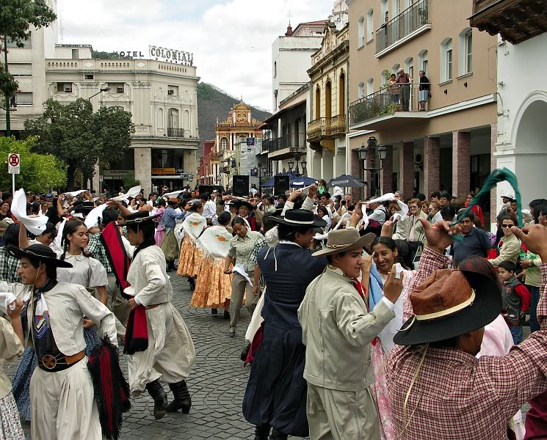
Природний приріст населення в Аргентині залишається досить значним — 11 на 1000 осіб. Середня тривалість життя становить для чоловіків 72 роки, а для жінок — 79 років. Середня густота населення — більше як 12 осіб на 1 км2.

Slide 5
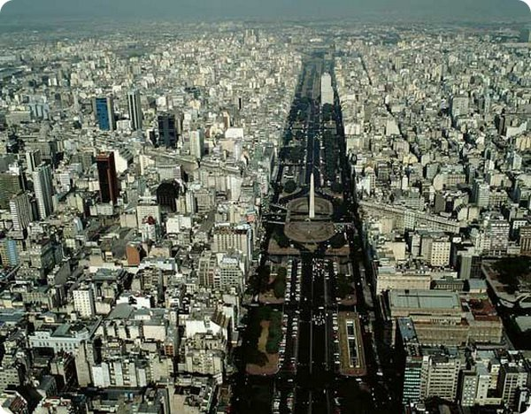
Аргентина — високоурбанізована країна. Найбільша міська агломерація — район Буенос-Айреса. У містах проживає понад 80 % населення.

Slide 6
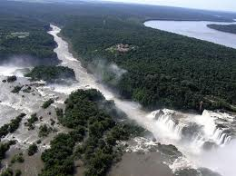
Аргентина має значні запаси водних та гідроресурсів, її гідротехнічний потенціал, який значною мірою визначається наявністю багатьох гірських річок та водоспадів. Мінеральні ресурси Аргентини є різноманітними, але не досить великими за запасами. Зокрема в надрах Аргентини залягає близько 500 млн т нафти і близько 700 млрд м3 газу. Є також невеликі поклади вугілля. Зокрема в надрах Аргентини залягає близько 500 млн т нафти і близько 700 млрд м3 газу. Є також невеликі поклади вугілля.

Slide 7
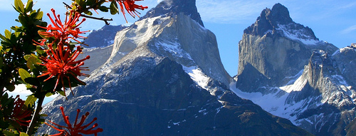
Територія Аргентини лежить у межах двох кліматичних поясів: у субтропічному і помірному .

Slide 8
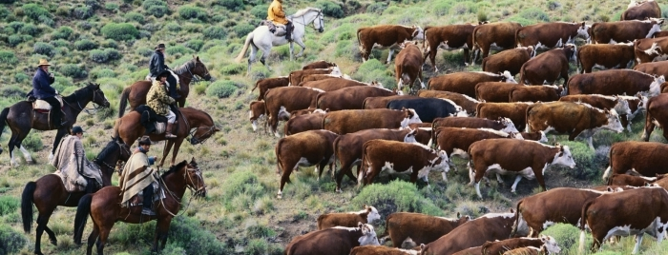
Арґентина має відносно добре розвинуте сільське господарство, у структурі якого переважає тваринництво, але базовою галуззю є рослинництво.У структурі посівних площ Аргентини провідне місце посідають посіви зернових культур, під якими зайнято більше як 1/2 усіх посівів. Важливе місце в структурі посівів посідають технічні культури, передусім, посіви бавовни, соняшнику, сої, на півночі вирощують чай, у центральних районах — цукровий буряк, є посіви льону-довгунця. В Аргентині добре розвинене садівництво, на півночі — виноградарство, у приміських зонах великих міст — овочівництво. У структурі тваринництва провідною галуззю є вирощування великої рогатої худоби. Переважає м'ясний напрямок.

Slide 9
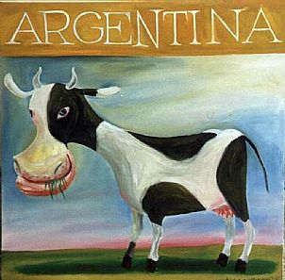
В експорті провідне місце посідає продукція сільського господарства і харчової промисловості, зокрема зерно, борошно, олія, м'ясо і м'ясопродукти, молочні продукти, тваринний сир і масло, вовна, шкіра. Аргентина експортує автомобілі і сільськогосподарське устаткування.

Slide 10
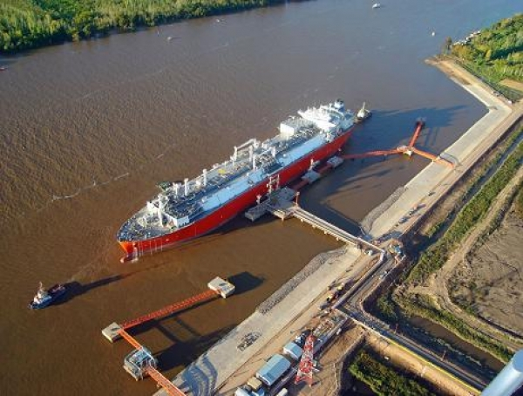
В імпорті Аргентини переважають машини і устаткування, нафта, вугілля, кольорові метали, продукція хімічної промисловості та товари народного споживання. Основними торговими партнерами Аргентини є Бразилія, США, Японія, Австралія і країни Західної Європи.

